Slide 1
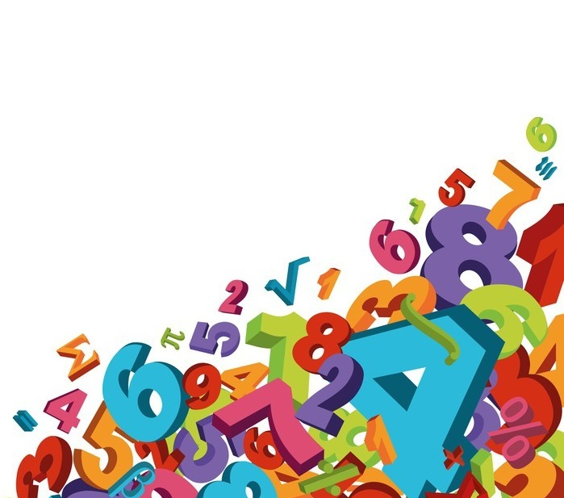
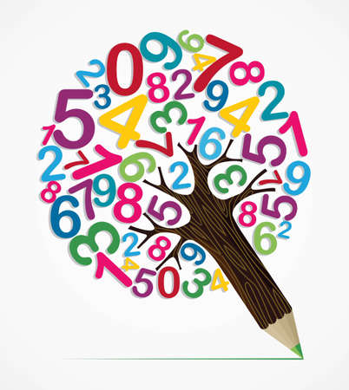
Concorso letterario “Matematica a parole”
Classe IVC
Scuola Primaria I. Calvino
IC G. Testori;
Novate Milanese

Slide 2
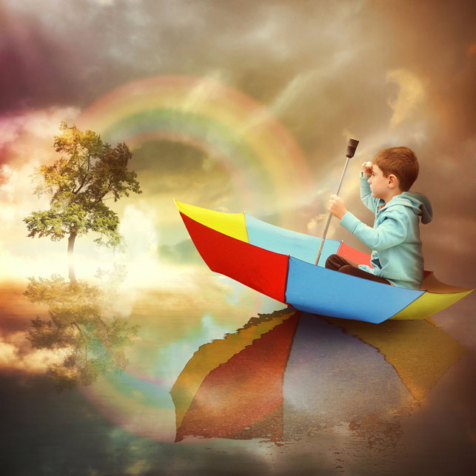
“ I bambini sono come marinai:
dovunque si posano i loro occhi, è l’immenso. ”
Christian Bobin

Slide 3
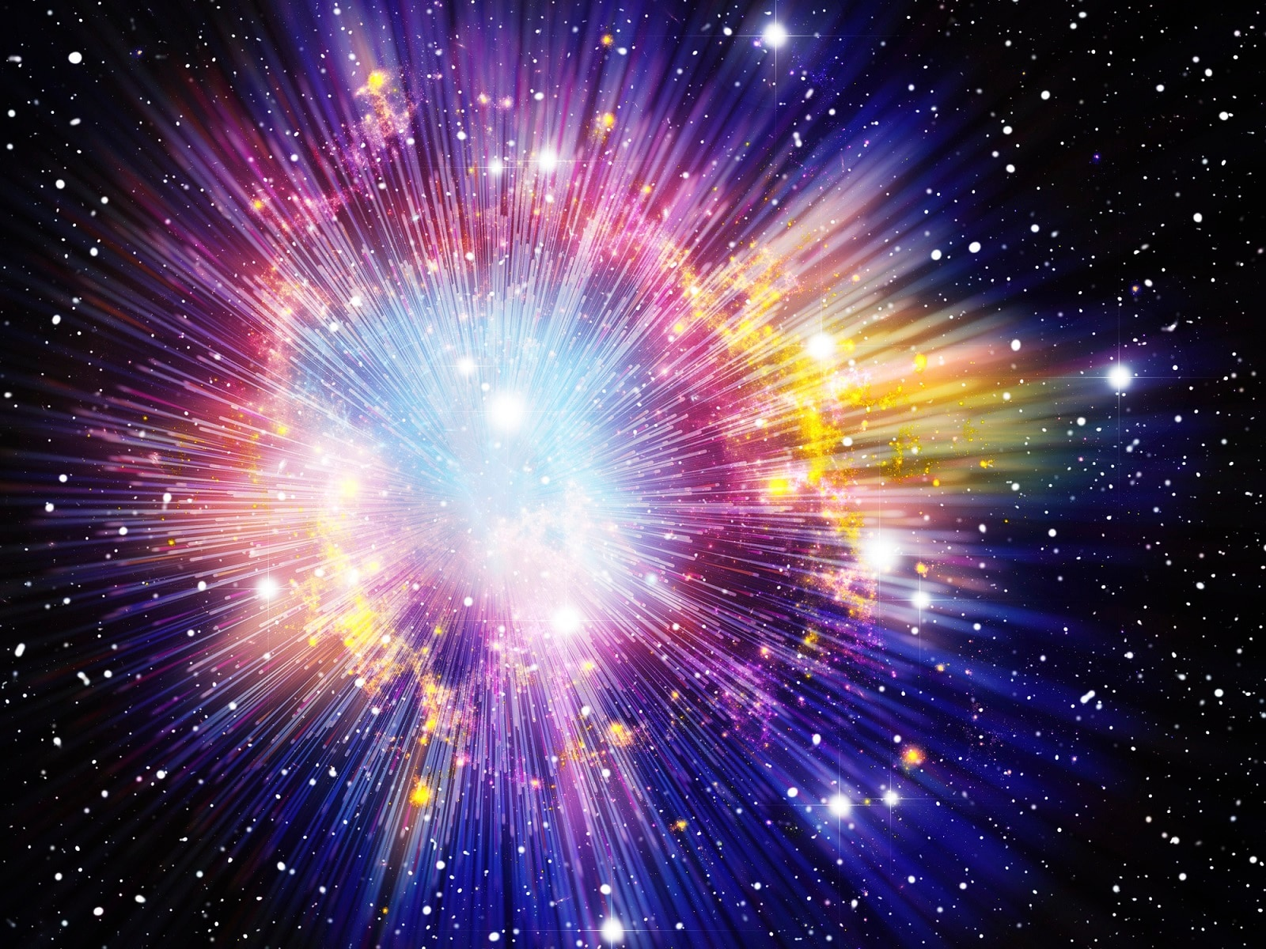
Gruppo 1: MITICA MATEMATICA
Cara matematica,
a volte sei un po’ confusionaria
e la nostra mente metti per aria.
Quando noi facciamo le operazioni,
con un po’ di fatica, poi troviamo le soluzioni.
Quando noi risolviamo dei problemi,
guadagniamo dei super poteri!
Quando noi contiamo 1,2,3 fino a 88,
facciamo il botto.
Cara matematica,
anche se sei un po’ complicata,
da noi verrai amata!

Slide 4
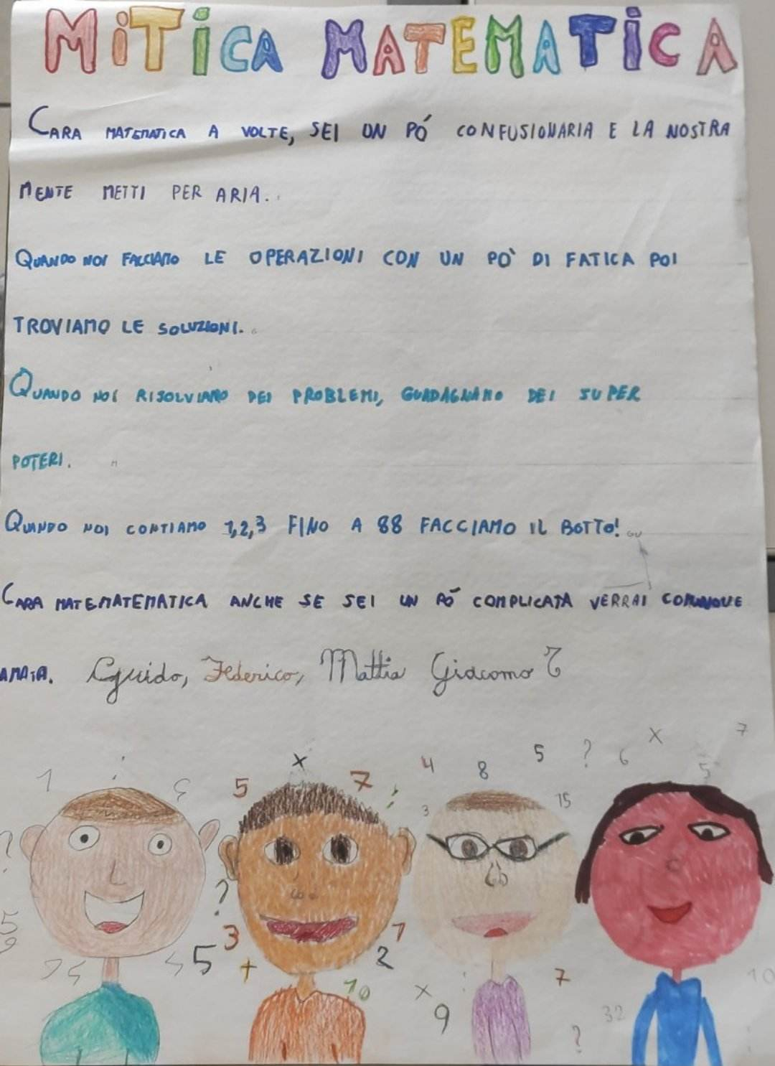



Slide 5
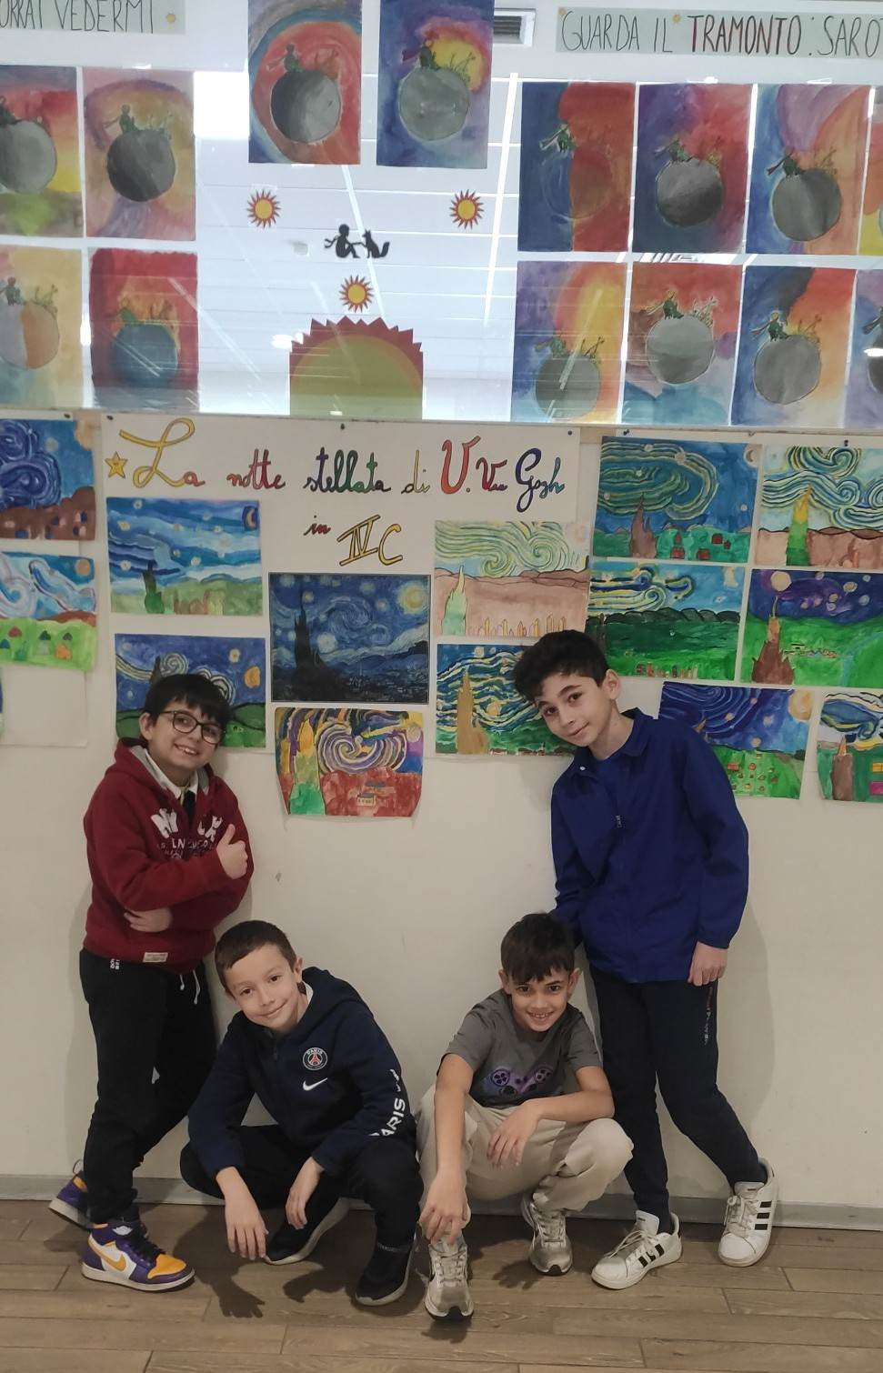


Slide 6

Gruppo 2: LA LUCE DELLA LOGICA
Logica che mi accendi,
Logica che mi porgi domande,
Logica che mi rispondi,
Logica che mi fai risolvere problemi,
Logica che mi aiuti ogni giorno:
Logica, logica, logica….
Sei come una lampadina che mi illumini di conoscenza,
Sei come un matematico cielo di stelle, pieno di intelligenza.
Sei come la magica borsa di Mary Poppins, che sembra piccola, ma è un pozzo infinito di pensieri.
Grazie Logica!

Slide 7
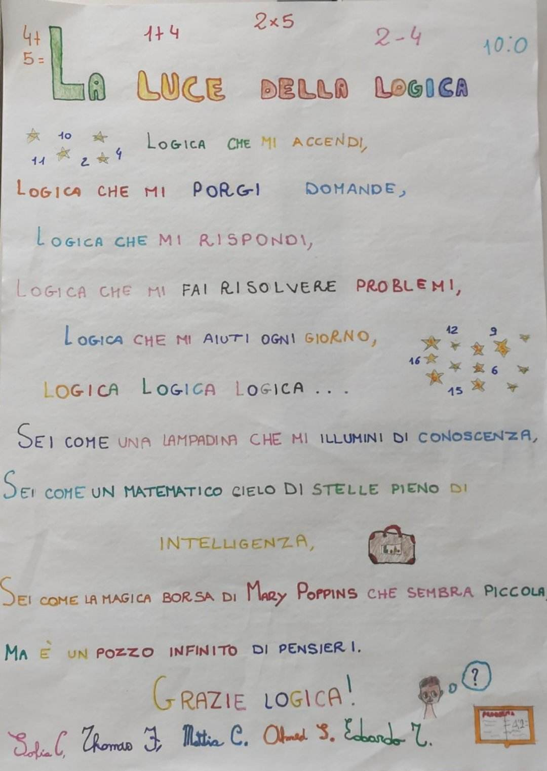

Slide 8
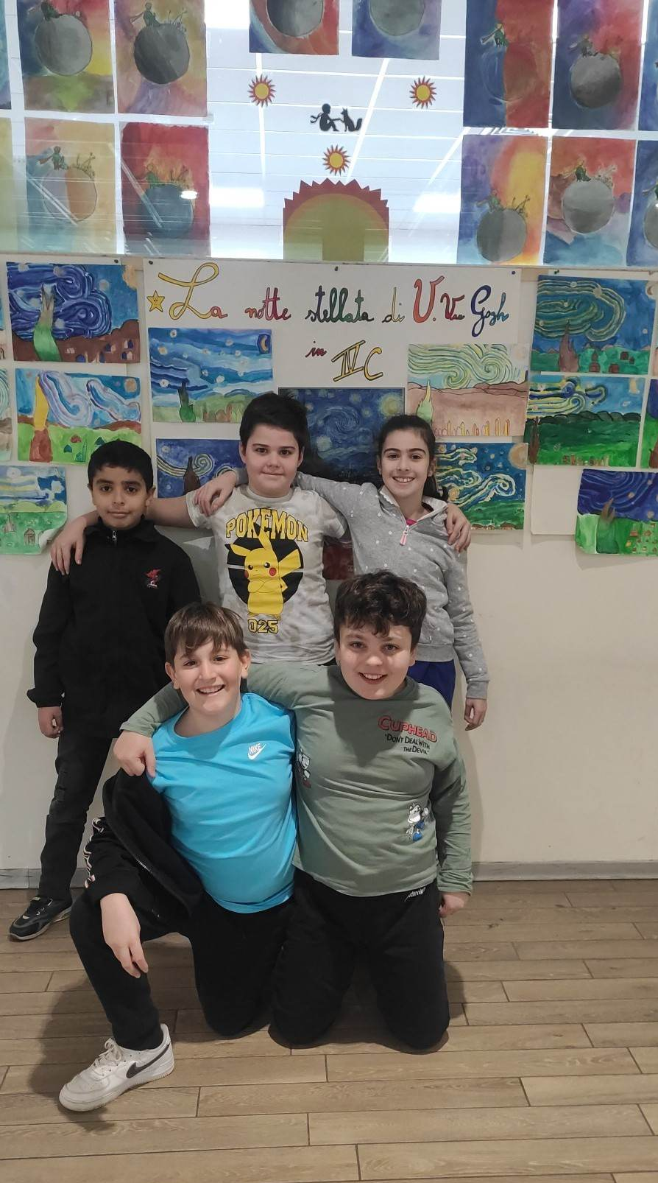

Slide 9

Gruppo 3: MATEMATICA IN RIMA
Cara matematica,
Tu sei unica e magica!
Nelle verifiche un po’ complicata,
ma la nostra mente hai attivata!
Nelle divisioni, a volte, ci fai venire i malumori
e i freddi sudori.
Nelle moltiplicazioni, invece, sei bella e sorridente:
giocare insieme è divertente!
Nelle addizioni
fai festa e metti i festoni alle sottrazioni.
Cara matematica,
ora ti salutiamo,
ma di te non ci scordiamo!

Slide 10
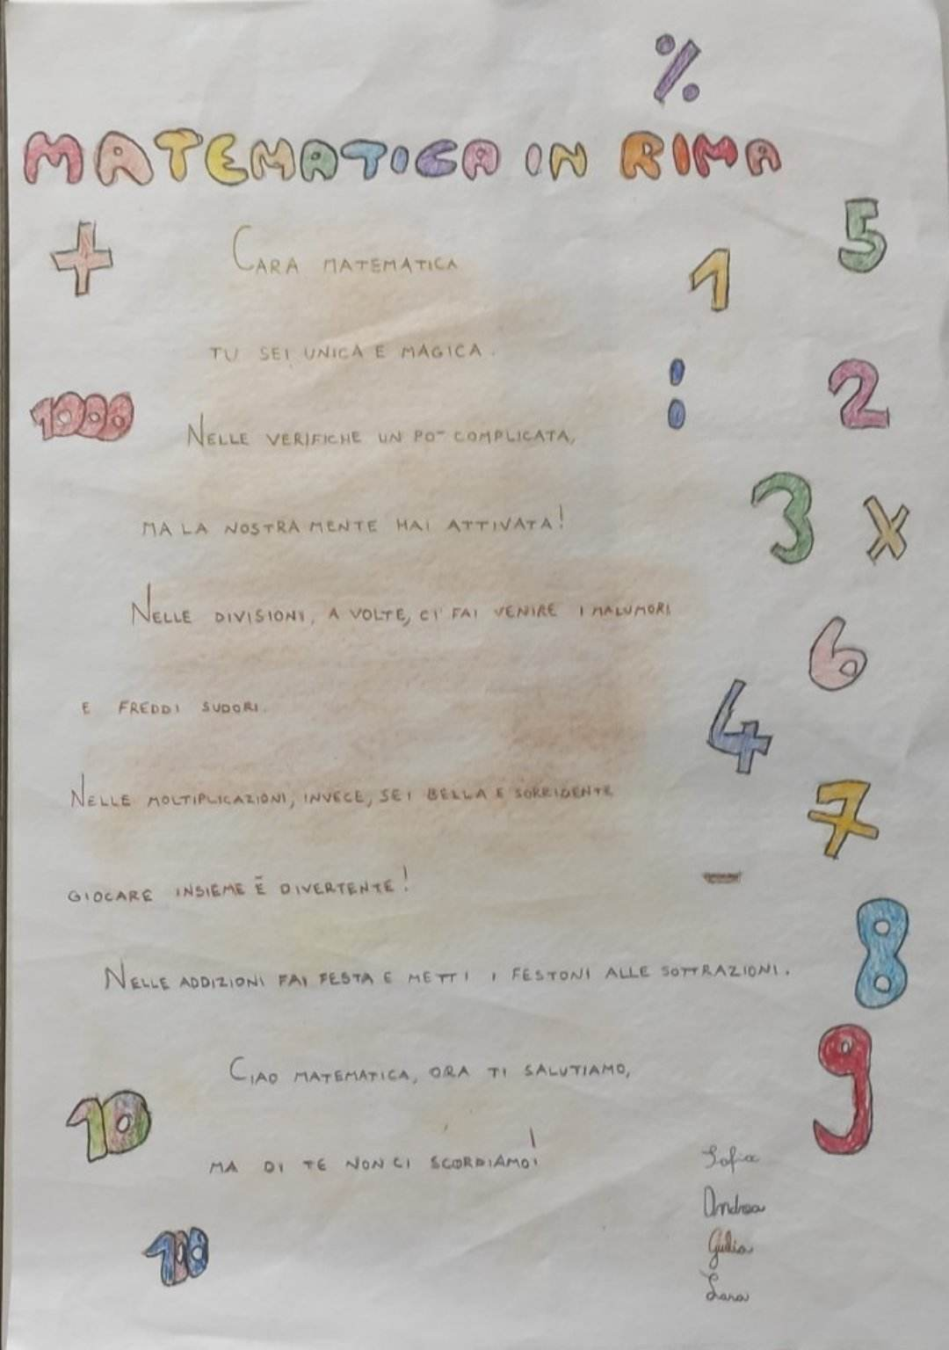

Slide 11
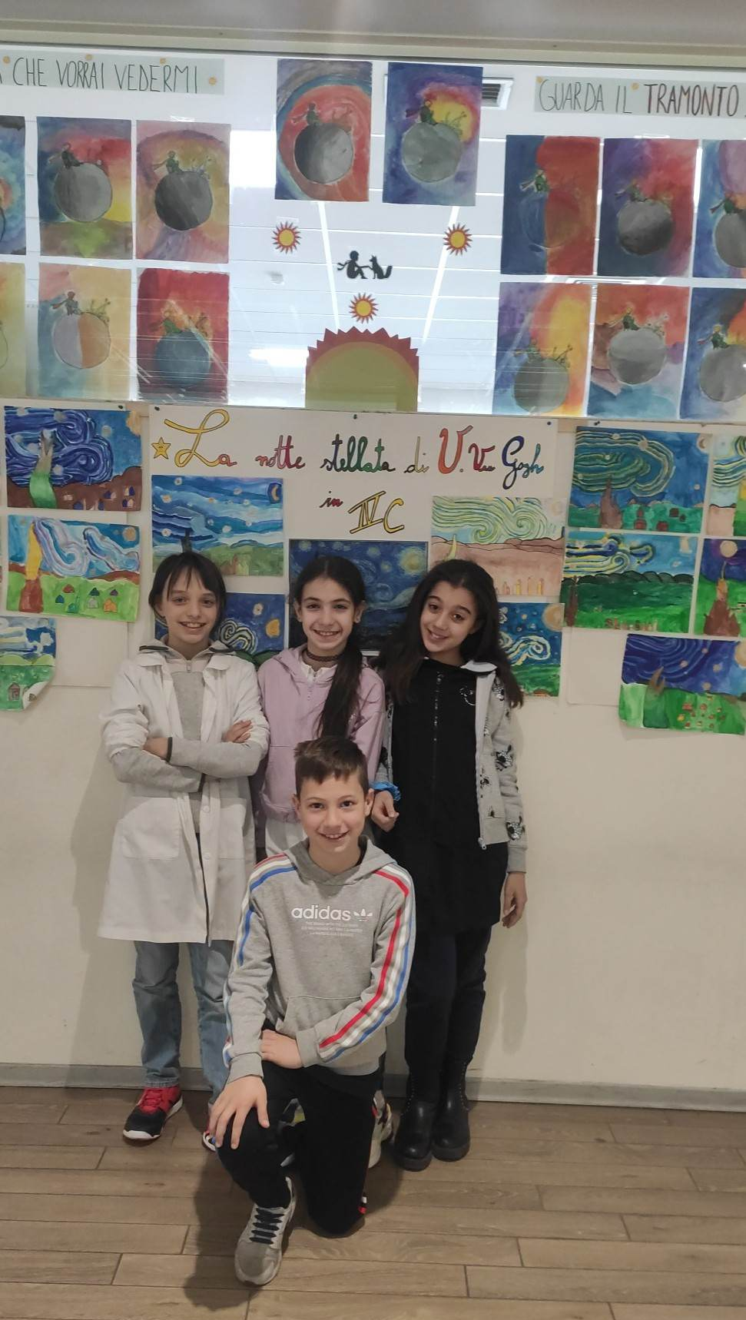

Slide 12
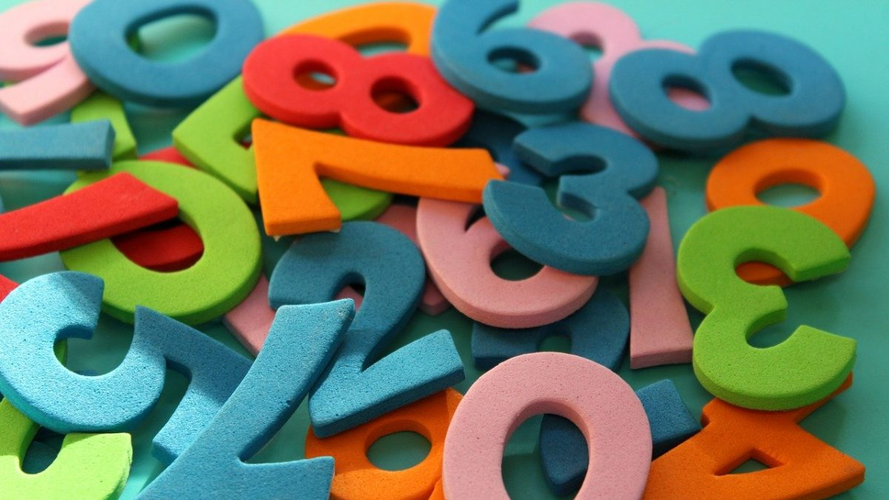
Gruppo 4: LA MATEMATICA E I NUMERI
Numeri,
non vi scordiamo mai!
Uno, sei un numero fondamentale:
mettendoti vicino allo zero diventi un decimale!
Emozioni e cervello noi impieghiamo
e il risultato vi assicuriamo!
Insieme a voi numeri, sempre, ci divertiamo!

Slide 13
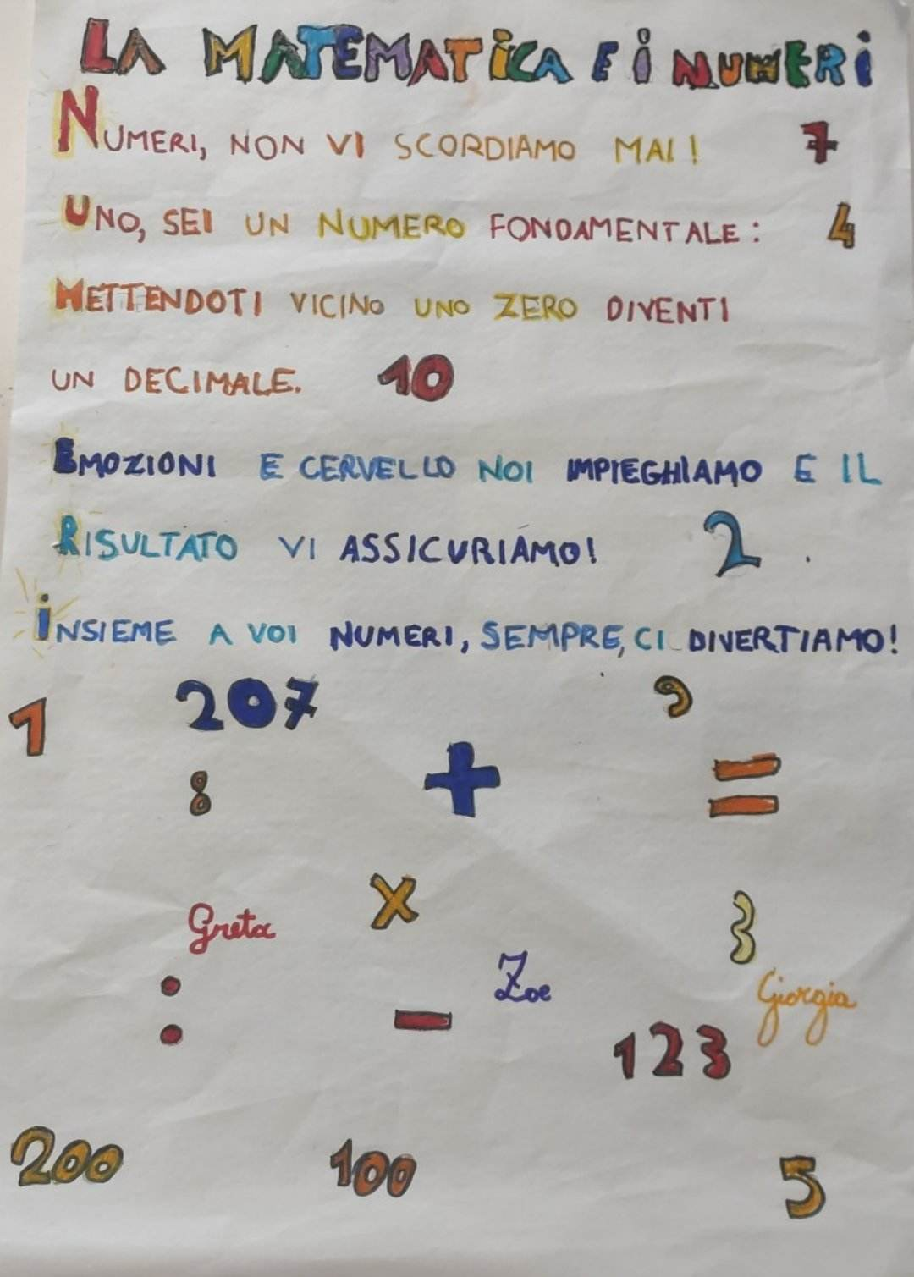

Slide 14
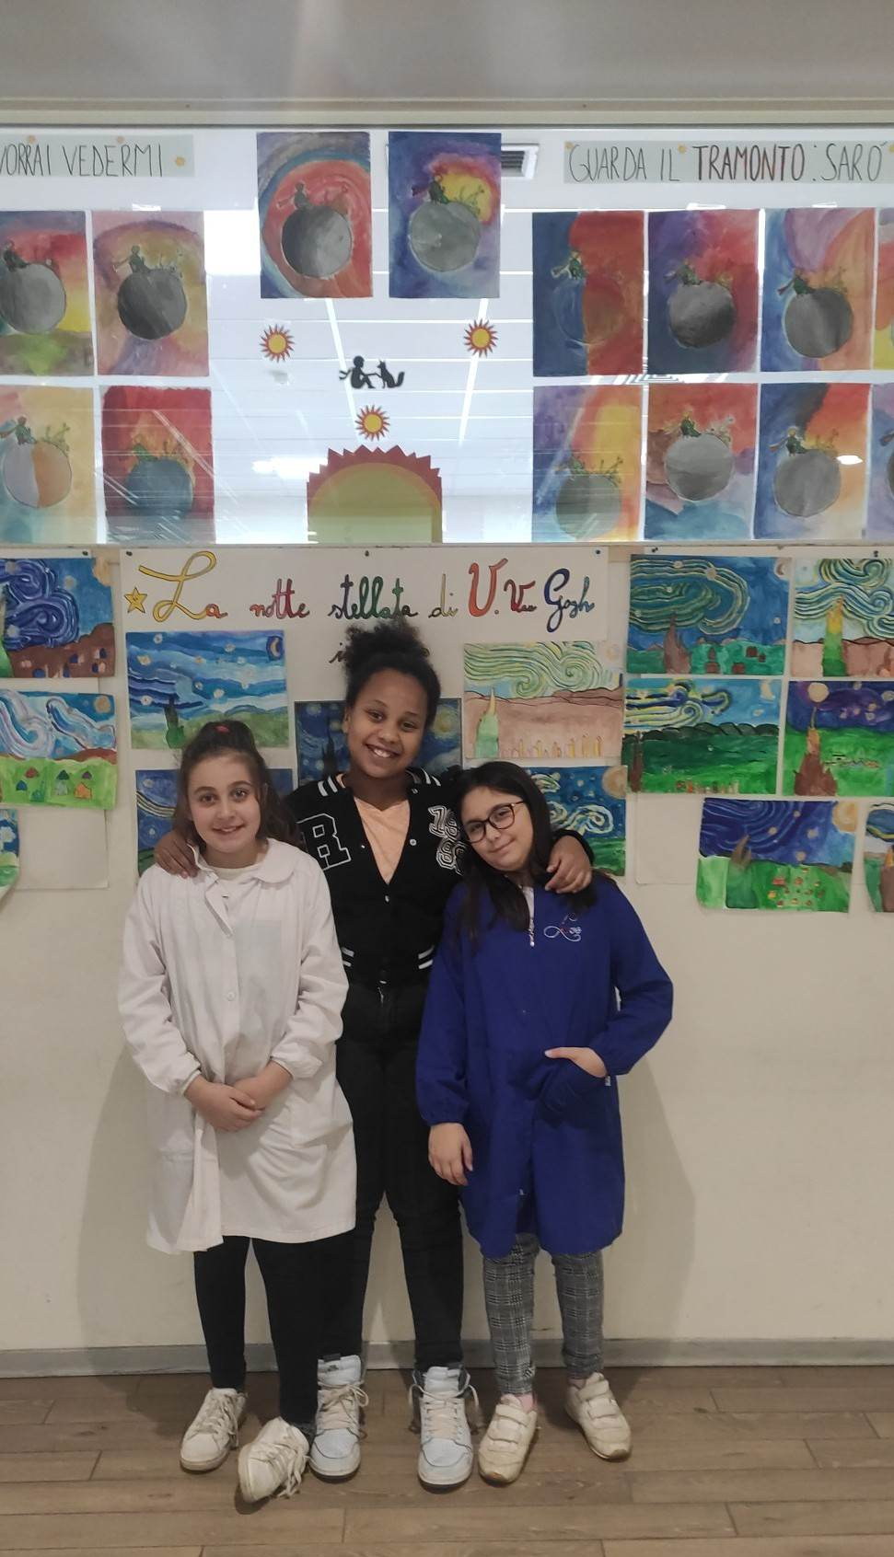

Slide 15

Gruppo 5: IL CORPO DELLA MATEMATICA
Cara Matematica,
Il tuo cuore sono le operazioni,
i tuoi occhi sono la logica,
la tua mente sono i calcoli,
il tuo corpo sono i numeri,
i tuoi pensieri sono le moltiplicazioni.
Cara Matematica,
per noi sei la vita perché per calcolare,
ci fai sognare!

Slide 16
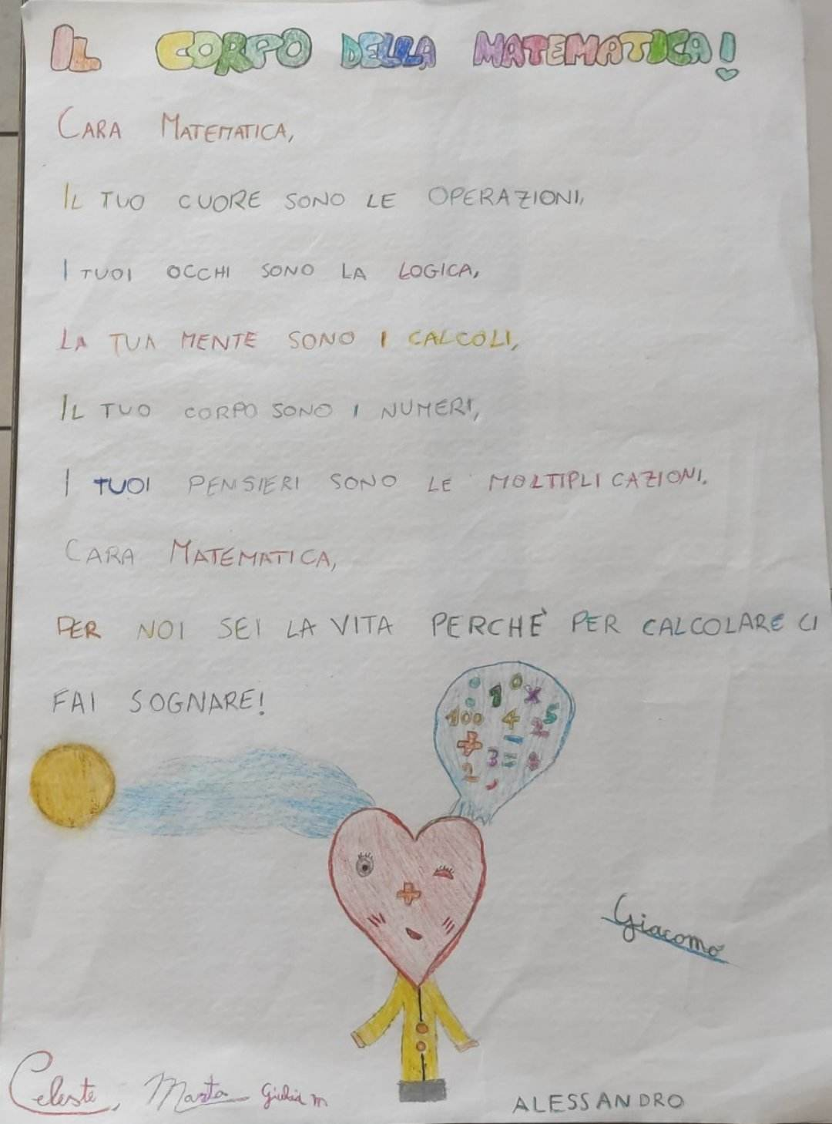

Slide 17
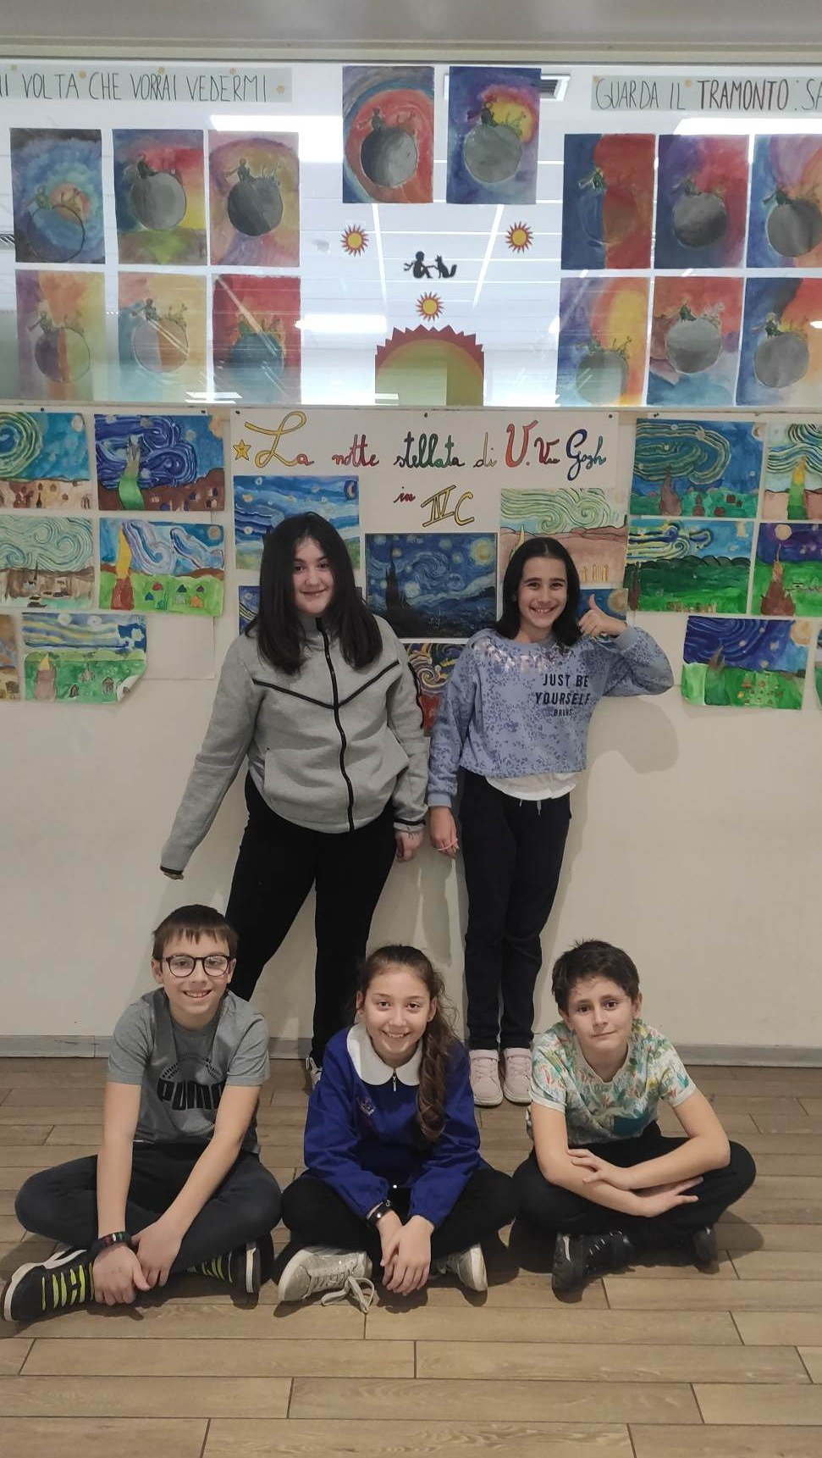

Slide 18
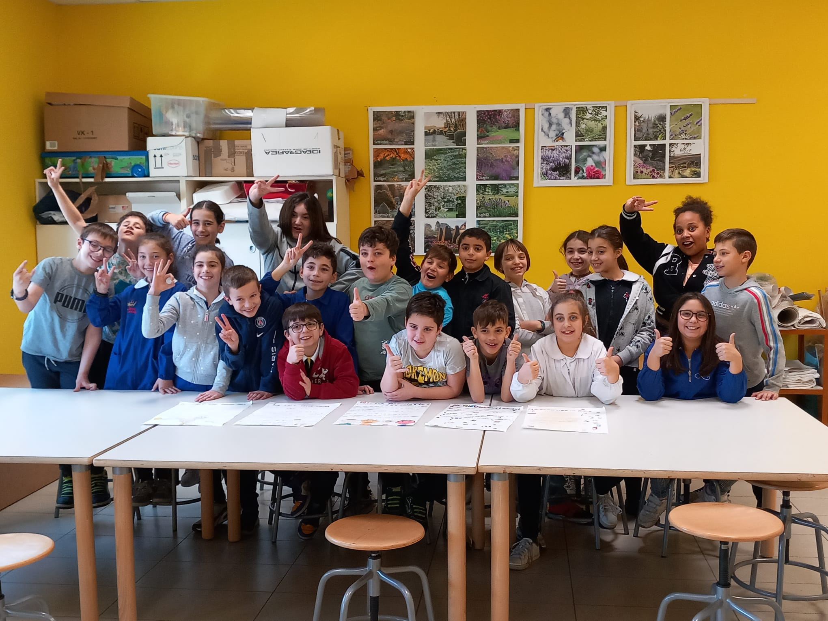
“Composizioni matematiche” ad opera dei piccoli poeti di IVC

